Slide 1
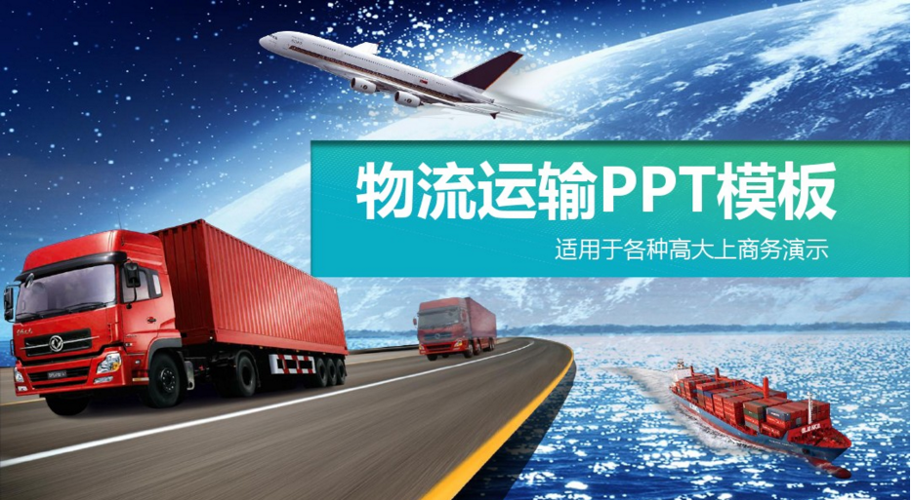
物流运输组织管理
主讲人

Slide 2

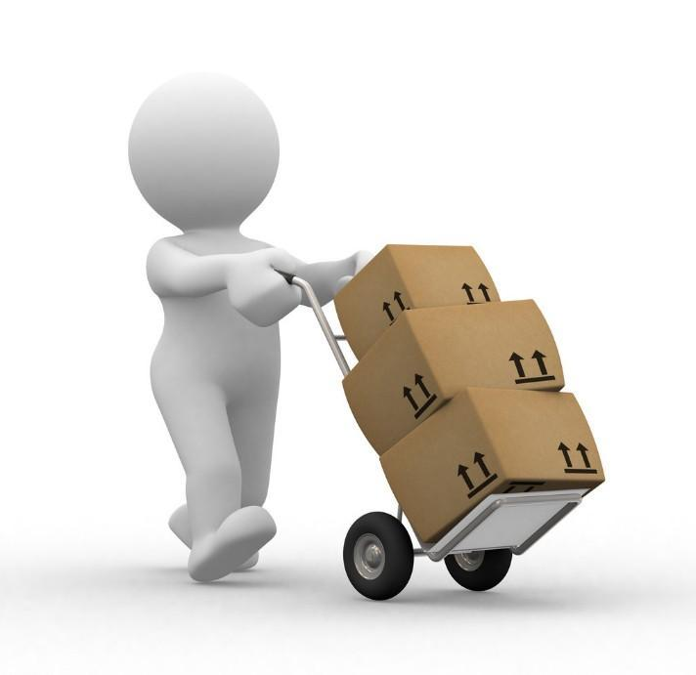
项目十一 物流运输决策
主要任务
任务一：物流运输方式决策
任务二：物流运输路线决策
任务三：物流运输车辆运行路线决策

Slide 3

知识目标
重点掌握：
（1）竞争因素决定法
（2）最短路线法
（3）图上作业法
掌握：
（1）物流运输方式的决定因素
（2）成本比较法
（3）扫描法

Slide 4

能力目标
1、运用成本比较法确定运输方式
2、运用最短路线法确定运输线路
3、运用运输路线图上作业法、表上作业法确定运输线路
4、能运用扫描法确定运输线路

Slide 5
任务一：物流运输方式决策
任务描述
某公司欲将产品从坐落位置A的工厂运往坐落位置B的公司自有的仓库，年运量D为700，000件，每件产品的价格C为30元，每年的存货成本I为产品价格的30％。公司希望选择使总成本最小的运输方式。据估计，运输时间每减少一天，平均库存水平可以减少1%。各种运输服务的有关参数如下表所示：

Slide 6
任务一：物流运输方式决策
运输方式 | 运输费率（元/件）R | 运达时间（天）T | 每年运输批次 | 平均存货量（件）Q/2
铁路 | 0.10 | 21 | 10 | 100000
驮背运输 | 0.15 | 14 | 20 | 50000×0.93
卡车 | 0.20 | 5 | 20 | 50000×0.84
航空 | 1.40 | 2 | 40 | 25000×0.81

Slide 7

目
任务一：物流运输方式决策
录
物流运输方式的决定因素
物流运输方式的决策方法

Slide 8
1、物流运输方式的决定因素
货物品种
运输时间
运输距离
运输批量
运输费用
物流运输方式决定因素

Slide 9

2、物流运输方式的决策方法
（1）定性分析法
主要依据完成运输任务可用的各种运输方式的运营特点及主要功能、货物的特性以及货主的要求等因素对运输方式进行直观选择的方法。
单一运输方式的选择
根据五种运输方式的优缺点及适用范围选择
多式联运的选择
铁路与公路联运、公路或铁路与水路联运、航空与公路联运应用广泛

Slide 10



铁路与公路联运，也称为驮背运输，指在铁路平板车上载运汽车、拖车进行的长距离运输。
公路或铁路与水路联运，也称为鱼背运输，将汽车拖车、火车车厢或集装箱装载在驳船上或大型船舶上进行的长距离运输。
航空与公路联运能以最快的方式实现长距离的门到门运输。

Slide 11

2、物流运输方式的决策方法
（2）定量分析法
1）成本比较法（不将运输服务作为竞争手段）
注意：选择总成本最小的运输方式
运输成本+库存成本（在库、在途）

Slide 12
任务解析（成本比较法）
总成本=
运输成本+在途库存成本+工厂存货成本+仓库存货成本
RD
ICDT/365
ICQ/2
IC，Q/2

Slide 13
在途运输的年存货成本为ICDT/365，两段储存点的存货成本各为ICQ/2，但其中的C值有差别，工厂储存点的C为产品的价格，购买者储存点的C为产品价格与运费率之和。

Slide 14
运输服务方案比较表
成本类型 | 计算方法 | 运输服务方案
 |  | 铁路 | 驮背运输 | 卡车 | 航空
运输 | R×D | （0.10×700000）=70000 | （0.15×700000）=105000 | （0.2×700000）=140000 | （1.4×700000）=980000
在途存货 | ICDT/365 | （0.30×30×700000×21）/363465 | （0.30×30×700000×14）/365=241644 | （0.30×30×700000×5）/365=86301 | （0.30×30×700000×2）/365=34521
工厂存货 | ICQ/2 | （0.30×30×100000）=900000 | （0.30×30×50000×0.93）=418500 | （0.30×30×50000×0.84）=378000 | （0.30×30×25000×0.81）=182250
仓库存货 | ICQ/2 | （0.30×30.1×100000）=903000 | （0.30×30.15×50000×0.93）=420593 | （0.30×30.2×50000×0.84）=380520 | （0.30×31.4×25000×0.81）=190755
 | 总成本 | 2235465 | 1185737 | 984821 | 1387526

Slide 15
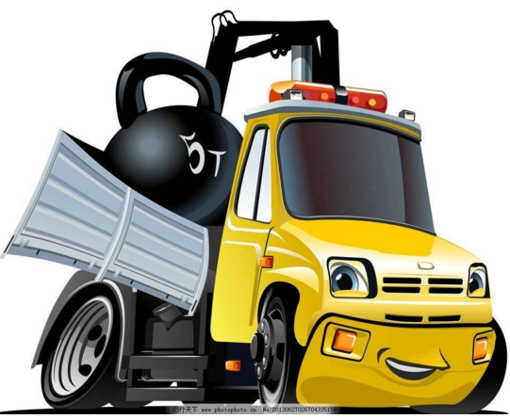
通过计算可知，在四种运输服务方案中，卡车运输的总成本最低，因此应选择卡车运输。

Slide 16

2、物流运输方式的决策方法
（2）定量分析法
2）竞争因素决定法
净利润=毛利-运输成本
毛利=销售量*单价*利润率
运输成本=运费率*销售量

Slide 17
例
某制造商分别从两个供应商购买了共3000个配件，每个配件单价100元。目前这3000个配件是由两个供应商平均提供的，如供应商缩短运达时间，则可以多得到交易份额，每缩短一天，可从总交易量中多得5％的份额，即150个配件。供应商从每个配件可赚得占配件价格（不包括运输费用）20％利润。于是供应商A考虑，如将运输方式从铁路转到卡车运输或航空运输是否有利可图。各种运输方式的运费率和运达时间如表所示

Slide 18
各种运输方式运费率和运达时间表
运输方式 | 运费率（元/件） | 运达时间（天）
铁路 | 2.50 | 7
卡车 | 6.00 | 4
航空 | 10.35 | 2

Slide 19
解
显然，供应商A只是根据他可能获得的潜在利润来对运输方式进行选择决策。如表所示是供应商A使用不同的运输方式可能获得的预期利润。
运输方式 | 配件销售量（件） | 毛利（元） | 运输成本核算（元） | 净利润（元）
铁路 | 1500 | 30000.00 | 3750.00 | 26250.00
卡车 | 1950 | 39000.00 | 11700.00 | 27300.00
航空 | 2250 | 45000.00 | 23287.50 | 21712.50

Slide 20

如果制造商对能提供更好运输服务的供应商给予更多份额的交易的承诺实现，则供应商A应当选择卡车运输。当然，与此同时供应商A要密切注意供应商B可能做出的竞争反应行为，如果出现这种情况，则可能削弱供应商A可能获得的利益，甚至化为泡影。

Slide 21
技能训练
某制造商分别从两个供应商购买了共5000个配件，每个配件单价200元。目前这5000个配件是由两个供应商平均提供的。供应商从每个配件中可赚得占配件（不含运输费）20%的利润。如供应商缩短运达时间，则可以多得到交易份额，每缩短一天，可从交易量中多得6%的份额，即300个配件。假如供应商甲只把由于他缩短交货时间而带来的利润作为对运输方式选择的唯一决策，不考虑其他供应商的反应，请问将运输方式从铁路转到卡车或空运是否有利可图？（各种运输方式、运费率、运输时间如表所示）

Slide 22
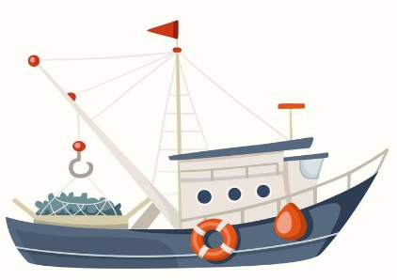
运输方式 | 运费率（元/件） | 运达时间（天）
铁路 | 2.50 | 6
卡车 | 5.00 | 3
航空 | 12.00 | 1

